Slide 1
Основы Грамоты
Тема: «Состав предложения»
Карагандинская область г. Темиртау ГККП «Детский сад №13 «Кораблик»
Подготовила: воспитатель Терехова О.С.

Slide 4
Что обозначает высокая черта в начале предложений?
Что обозначает точка
В конце предложения могут стоять знаки

Slide 5
Составьте предложение по картинке

Slide 9
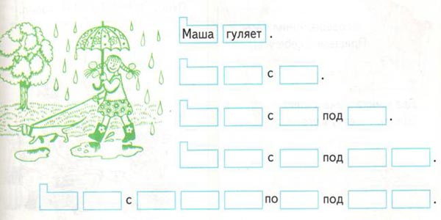
Домашнее задание
Добавляя по одному слову, составьте цепочку предложений по схеме

Slide 10
Прочитайте только те буквы, которые написаны правильно!

